Slide 1
C_Programming
17강

Slide 2
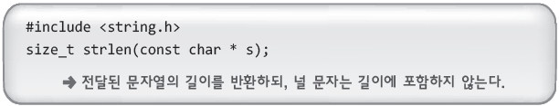
문자열 함수
strlen
문자열의 길이를 반환하는 함수
int main(void)
{
char str[] = “1234567”;
printf(“%d \n”, strlen(str)); // 문자열의 길이 7이 출력
…
}

Slide 3
문자열 함수
#include <stdio.h>
#include <string.h>
void RemoveBSN(char str[])
{
int len=strlen(str);
str[len-1]=0;
}
int main(void)
{
char str[100];
printf(“문자열 입력 : ");
fgets(str, sizeof(str), stdin);
printf(“길이 : %d, 내용 : %s \n", strlen(str), str);
RemoveBSN(str);
printf(“길이 : %d, 내용 : %s \n", strlen(str), str);
return 0;
}

Slide 4
문자열 함수
strcpy, strncpy
문자열의 복사에 사용되는 함수
int main(void)
{
char str1[30] = “Simple String”;
char str2[30];
strcpy(str2, str1);
// str1의 문자열을 str2에 복사
…
}
int main(void)
{
char str1[30] = “Simple String”;
char str2[30];
strncpy(str2, str1, sizeof(str2));
…
}
str1에 저장된 문자열을 str2에 단순히 복사
str1에 저장된 문자열을 str2에 복사하되 최대
sizeof(str2)의 반환 값 크기만큼 복사한다.

Slide 5
문자열 함수
#include <stdio.h>
#include <string.h>
int main(void)
{
char str1[20] = "1234567890";
char str2[20];
char str3[5];
strcpy(str2, str1);
puts(str2);
strncpy(str3, str1, sizeof(str3));
puts(str3);
strncpy(str3, str1, sizeof(str3)-1);
str3[sizeof(str3)-1] = 0;
puts(str3);
return 0;
}

Slide 6
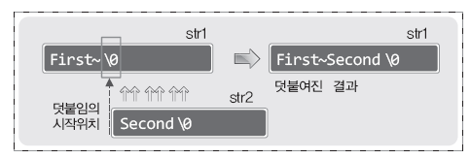
문자열 함수
strcat, strncat
문자열의 뒤에 다른 문자열을 복사하는 함수
int main(void)
{
char str1[30] = “First~”;
char str2[30] = “Second”;
strcat(str1, str2); //str1의 문자열 뒤에 str2를 복사
//strncat(str1, str2, 8);
…
}
널문자가 저장된 위치에서부터 덧붙임이 시작된다.

Slide 7
문자열 함수
#include <stdio.h>
#include <string.h>
int main(void)
{
char str1[20] = "Fitst~";
char str2[20] = "Second";
char str3[20] = "Simple num: ";
char str4[20] = "1234567890";
strcat(str1, str2);
puts(str1);
strncat(str3, str4, 7);
puts(str3);
return 0;
}

Slide 8
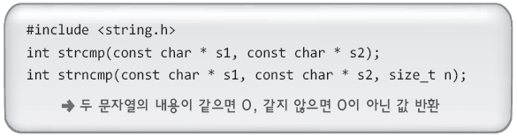

문자열 함수
strcmp, strncmp
문자열을 비교하는 함수
0보다 큰 값 출력
0보다 작은 값 출력

Slide 9
문자열 함수
#include <stdio.h>
#include <string.h>
int main(void)
{
char str1[20];
char str2[20];
printf("input1 : ");
scanf("%s", str1);
printf("input2 : ");
scanf("%s", str2);
if(!strcmp(str1, str2))
{
puts(“두 문자열은 완벽히 동일하다.");
}
else
{
puts(“두 문자열은 완벽히 동일하지 않다.");
if(!strncmp(str1, str2, 3))
puts(“그러나 앞 세 글자는 동일하다.");
}
return 0;
}

Slide 10
문제
3개의 배열을 선언(str1, str2, str3) 후 str1과 str2를 통해 사용자로부터 문자열을 입력 받되, fgets 함수호출을 통해 입력 받는다. 이어서 str1에 저장된 문자열을 str3에 복사하고, str2에 저장된 문자열을 str3에 저장된 문자열의 뒤에 덧붙이자. 그리고 str3에 저장된 문자열을 출력해보자.

